Slide 1
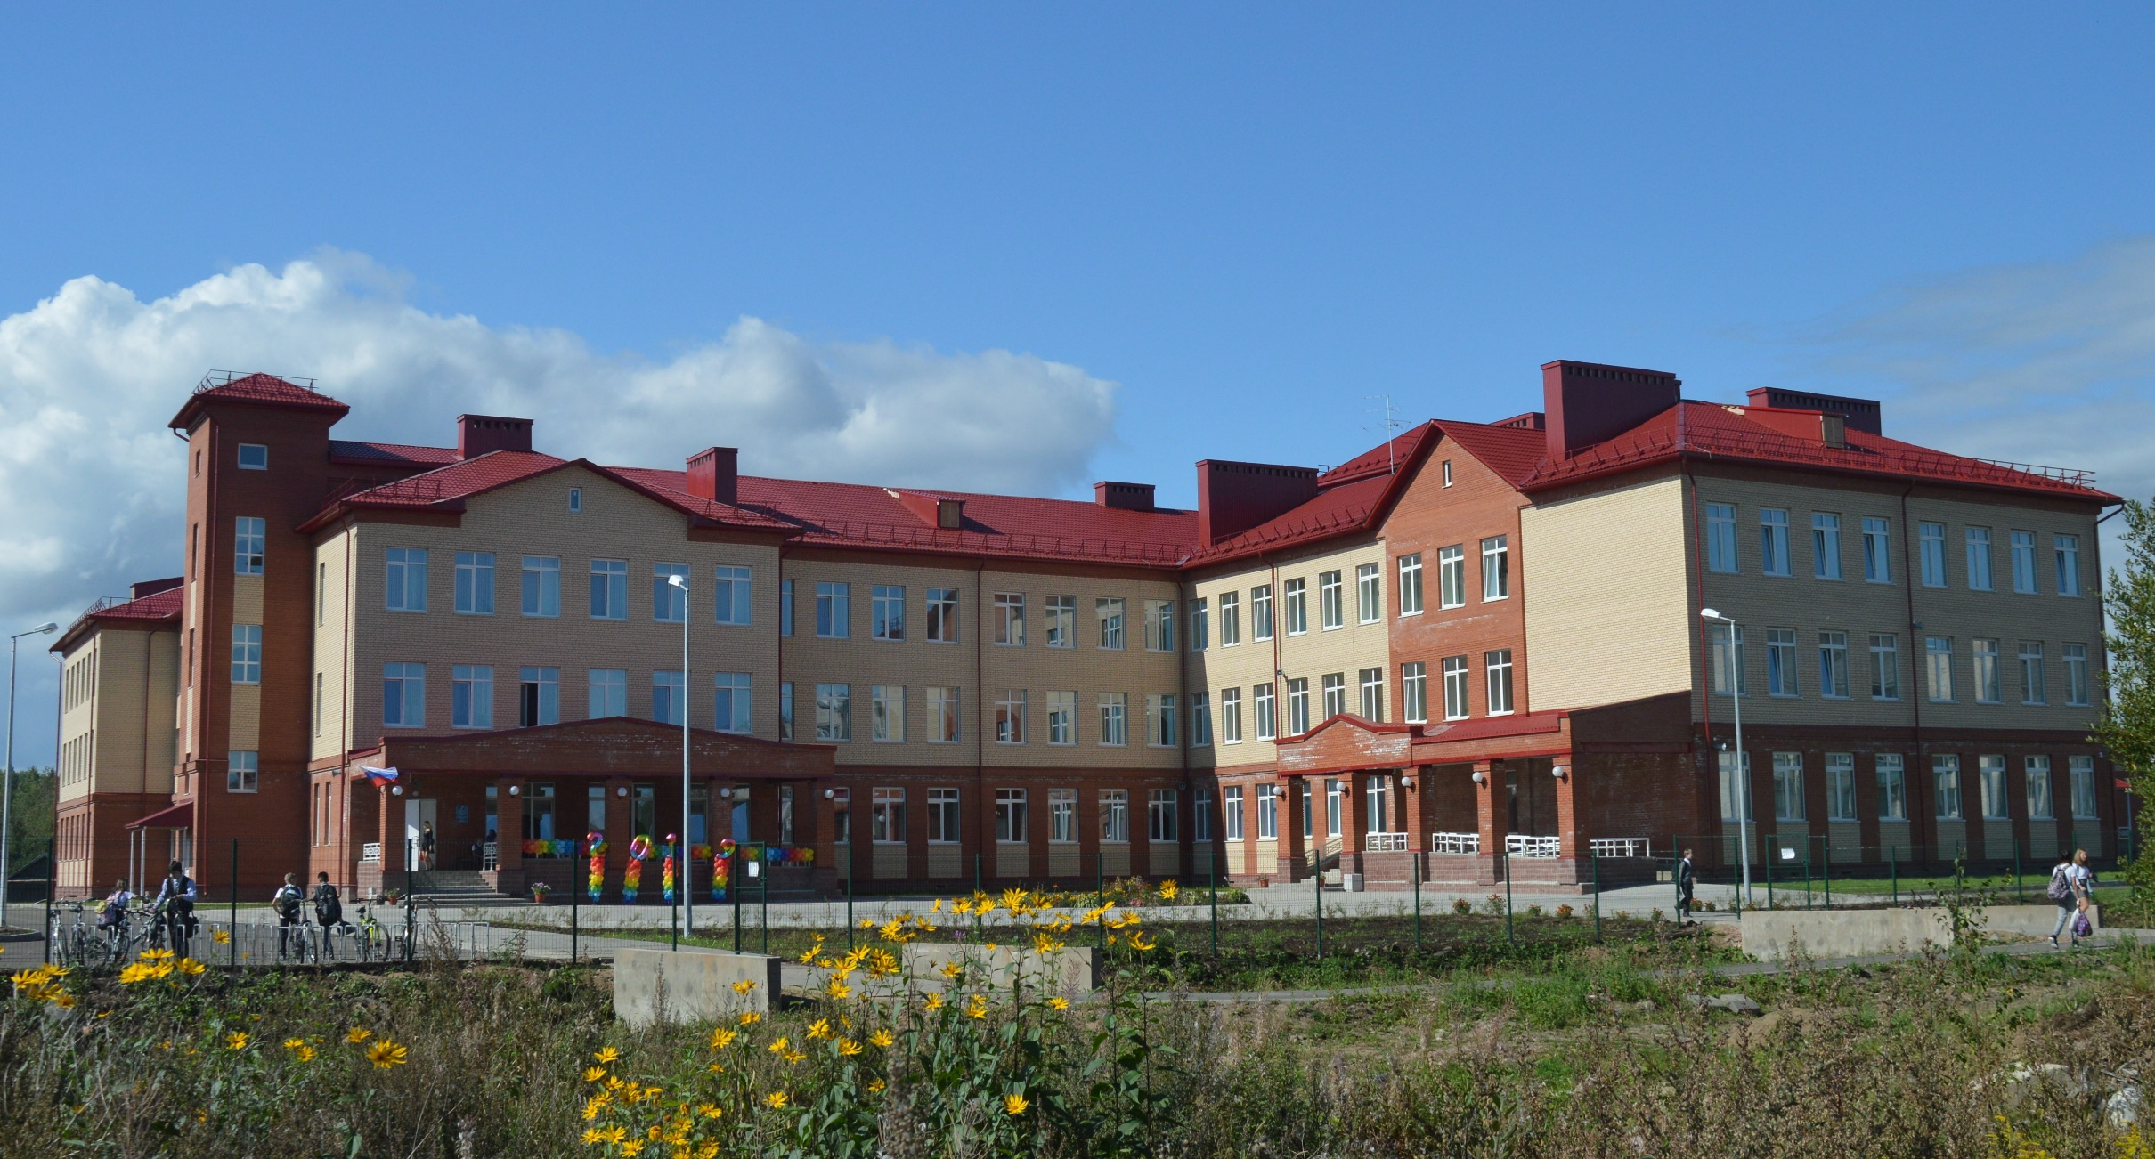
МБОУ «ВОЗНЕСЕНСКИЙ ОБРАЗОВАТЕЛЬНЫЙ ЦЕНТР»

Slide 2
Вознесенский образовательный центр создан в 2020 г. путем присоединения к средней школе детского сада.
Программа обучения | Количество обучающихся
ДО | 85
НОО | 79
ООО | 116
СОО | 22
Педагогический состав/школа | Учителя-15
Высшая категория | 7
Первая категория | 7
Соответствие ЗД | 1
Специалисты | с 1.09.2021г: Психолог – 0,5ст. Логопед – 0,5 ст.

Slide 3
Подвоз детей в школу из 4 деревень: 7,11 и 18 км- один автобус на подвозе, правый берег-паромная переправа

Slide 4
Риски последних лет
Рисковый профиль школы
Старение педагогического коллектива: 6 человек 60+; 4 – 50+
Профессиональное выгорание: возраст + высокие нагрузки
Сокращение рабочих мест в поселении, отток семей, десоциализация населения – увеличение числа неблагополучных семей и ненужных родителям детей
Отсутствие мотивации как у родителей, так и у детей по причинам социального плана: не видят благоприятного будущего
Нет роста качества образования (36-38%)
Низкий уровень участия в олимпиадном движении
При стабильных средних результатах ГИА – низкие результаты ВПР
Дефицит кадров
Недостаточная предметно-методическая компетентность педагогов
Низкая учебная мотивация обучающихся
Пониженный уровень школьного благополучия
Низкий уровень дисциплины в классе
Высокая доля обучающихся с рисками учебной неуспешности

Slide 5
Выбор направлений для работы
Недостаточная предметно-методическая компетентность педагогов
Пониженный уровень школьного благополучия
Высокая доля обучающихся с рисками учебной неуспешности

Slide 6
Проблема, которые не решить без помощи извне - Дефицит кадров
Вопросы мотивации детей, дисциплины в классе разрешаются при успешном преодолении выбранных для разрешения рисков( направлений работы)

Slide 7
Ожидаемые результаты
Пониженный уровень школьного благополучия
Недостаточная предметно-методическая компетентность педагогов
Пониженный уровень школьного благополучия
Создать комфортную среду для пребывания детей в школе, исключающую несправедливое отношение учителей и проявление буллинга в школе
Высокая доля обучающихся с рисками учебной неуспешности
- Создание условий для сокращения числа детей с учебной неуспешностью
Повышение результативности обучения (внешняя оценка качества ГИА, ВПР и иное)как результат повышения предметно-методической компетентности педагогов

Slide 8
Пониженный уровень школьного благополучия - проведено анкетирование по всем классам - класссные руководители начали индивидуальную работу с участием психолога - 3 учителя прошли КПК … и разработали проект……для 5-7 классов - планируем создать совет по сложным ситуациям -запланирован семинар «всегда ли прав учитель»
Недостаточная предметно-методическая компетентность педагогов
Проведено анкетирование «Определение дефицитов, профессиональных компетенций учителя»
Педагогический совет «Формирование функциональной грамотности»
Семинар-практикум «Анализ/самоанализ деятельности учителя»
Разработана программа «Наставничество»
Запланированы семинары: «Саморегуляция и профессиональные стрессы» и «Системно-деятельностный подход в обучении»
Высокая доля обучающихся с рисками учебной неуспешности
Создан банк группы риска с учетом причин неуспешности
Идет консультирование детей по преодолению пробелов по предметам
Персональная помощь специалистов (психолог, логопед, социальный педагог) детям группы риска по итогам промежуточных аттестаций
Включение в волонтерское движение «Дай пять»
Формируется алгоритм работы с детьми с рисками учебной неуспешности

